Slide 1
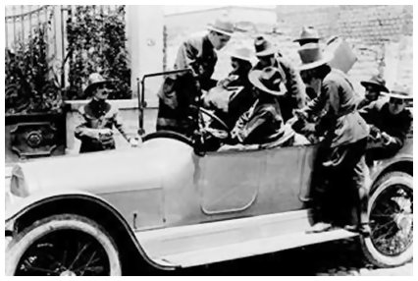
La banda del automóvil gris.

Slide 2
La banda del automóvil gris.
Se conoce con este nombre un episodio delictivo ocurrido en México entre 1915 y 1919; a raíz del desconcierto y la confusión causadas por la revolución y sus consecuencias.
En plena revolución un grupo de delincuentes causó alarma y temor entre los habitantes de la ciudad de México.

Slide 3
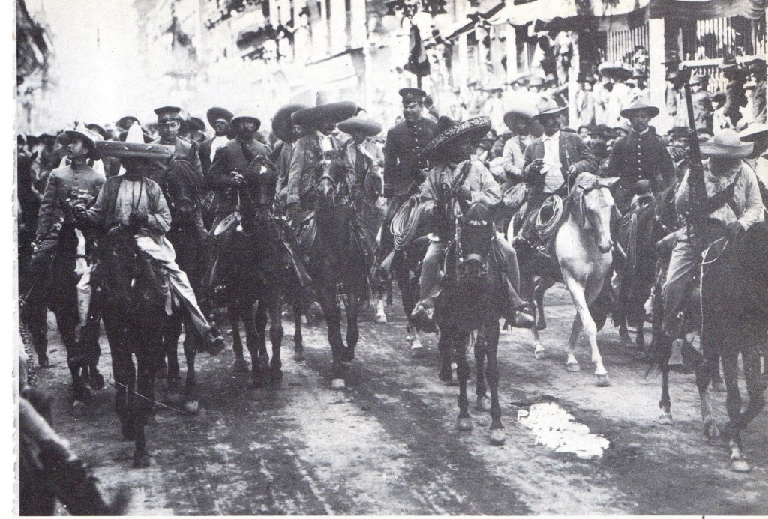

Slide 4
La banda del automóvil gris.
El recurso para cometer sus crímenes era muy novedoso: viajaban en un Fiat gris y utilizaban uniformes de la policía militar, se presentaban con órdenes de cateo falsas e ingresaban a domicilios y comercios que rápidamente saqueaban.
Con el botín en las manos subían a su legendario vehículo y huían a toda prisa perdiéndose en los barrios pobres de la ciudad de México. Muy pronto la gente empesgo a temerle a “la banda del automóvil gris.

Slide 5
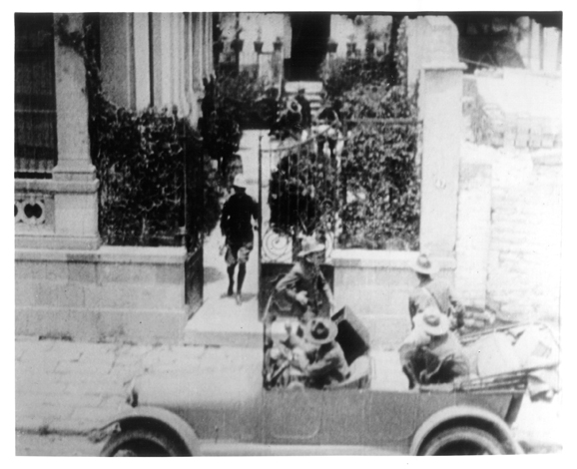

Slide 7
La banda del automóvil gris.
Esta situación fue posible debido a la gran inestabilidad social y política que padecía la ciudad en esos momentos.
Las luchas entre convencionistas y constitucionalistas provoco que se produjera un desorden administrativo y social que fue aprovechado por todo tipo de delincuentes, muchas veces con la complicidad de las autoridades en turno en la ciudad.

Slide 8
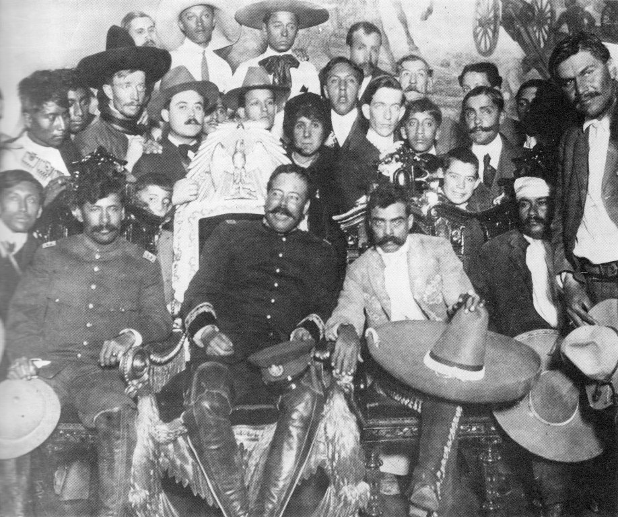

Slide 9
La banda del automóvil gris.
Esto fue mucho más notorio durante la administración de Pablo González, quien como gobernador del D. F. Autorizaba órdenes de cateo para buscar armas y enemigos, situación que aprovecho la banda del automóvil gris para organizar sus golpes.
Cabe aclarar que González no fue el único en emitir este tipo de órdenes, pero si fue el que más utilizó este recurso.

Slide 10
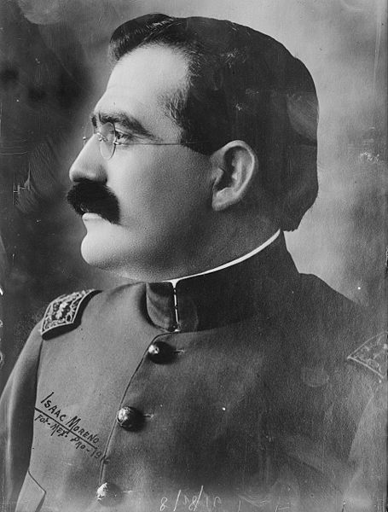
General Pablo González Garza.

Slide 11
La banda del automóvil gris.
La gente empezó a sospechar que algunas autoridades carrancistas estaban involucradas en estas actividades, cosa que al parecer tenia sus fundamentos.
Los constitucionalistas se caracterizaron por los robos y saqueos que cometían en la población, al grado de que se acuño un nuevo verbo: “carrancear” como sinónimo de robar.
Estos rumores se acrecentaron cuando se vio que las órdenes de cateo con las que operaba la banda llevaban la firma del general Pablo González.

Slide 12
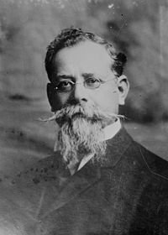
Venustiano Carranza.

Slide 13
La banda del automóvil gris.
La sospecha sobre Pablo González se incrementó cuando algunas artistas que el pretendía como Mimí Derba o María Conesa empezaron a lucir ostentosas joyas que al parecer formaban parte del botín obtenido en los robos de la banda.
El mismo Zapata le dirigió una carta acusando a sus hombres: …..”Esa soldadesca lleva su audacia hasta constituir temibles bandas de malhechores que allanan las casas ricas …..y organizan la industria del robo a la alta escuela…..como lo ha hecho ya la celebre banda del automóvil gris…..”

Slide 14
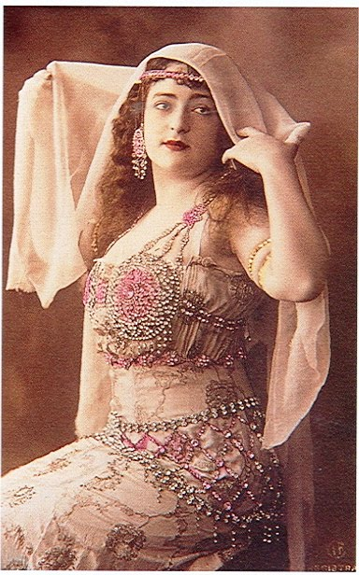
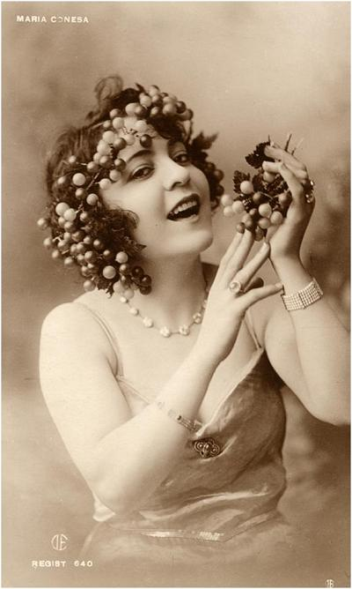

Slide 15
La banda del automóvil gris.
Cuando los rumores sobre la complicidad de las autoridades se hicieron más fuertes la banda fue capturada y varios de sus integrantes fusilados.
pero el principal implicado: Higinio Granda quedo prófugo y nunca pudo ser aprehendido.
Nunca se demostró tampoco la complicidad de Pablo González, pero la desconfianza quedo sembrada y para todo el pueblo quedo claro que la impunidad y la corrupción se habían apoderado de la revolución.

Slide 16
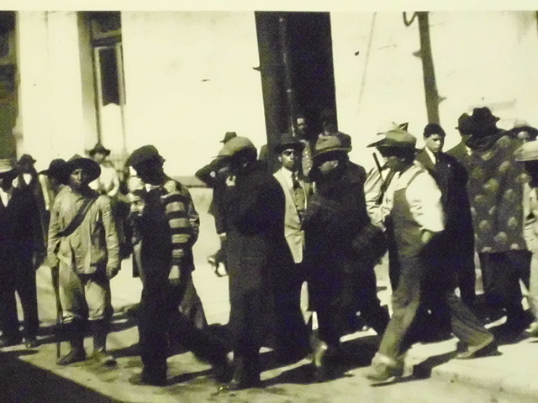

Slide 17
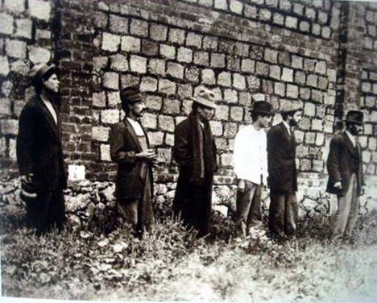

Slide 18
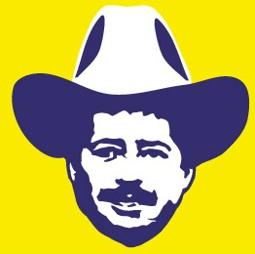

Slide 19
La banda del automóvil gris.
Higinio Granda huyo a Cuba y desde ahí conto que recibió la orden de cometer un atraco contra la tesorería de la nación y que si se negaba sería fusilado, al terminar debería repartir el botín entre un grupo de mendigos que estarían en palacio nacional.
Sin otra alternativa cometieron el atraco y fueron capturados por las fuerzas militares él fue liberado por orden de un alto jefe del ejército, hasta el día de su muerte nunca dijo quien.

Slide 20
Hipólito J. Espinosa Espinosa 2013.
Gracias.

